Slide 1
IPHONE6、IPHONE13 的比較
組員名單：
1110932010丁冠瑋
1110932024郭柏巖
1110932030黃俊翔
1110932032廖朝楷(組長)

Slide 2
網站介紹
我們這組想做的網站是IPHONE 6 (2014出產) 以及IPHONE 13 (2021出產)的比較，以探討IOS新舊版的功能比較和性能變化，先將兩者分開列出，在第三頁的部分以表格式的方式統整，內容會以較為重要的大方向(如：容量、處理器、螢幕大小和整體重量)的部分一一列出加以比較。

Slide 3
網站架構
我們將在第一頁的部分介紹IPHONE6的基本介紹
第二頁的部分則是介紹IPHONE13的基本介紹
第三頁是二者的比較

Slide 4
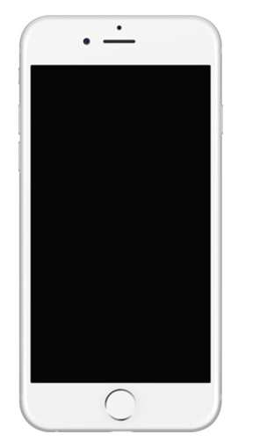
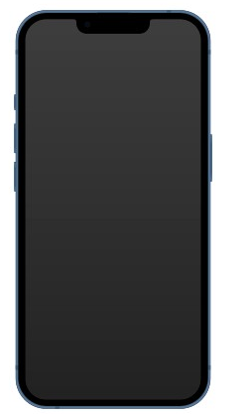
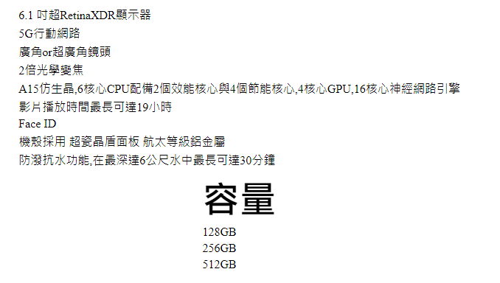
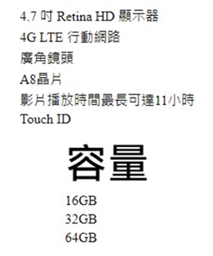
Demo各頁
IPHONE6 | IPHONE13

Slide 5
預估網頁效果
期末考的完成版，我們會把網頁加以美編，手機介紹頁面下的圖片也會將他打成文字，接下來第三頁的內容也會建立完成！
評估期末是否能如期完成：可以的!

